Slide 1
LIPIDI
Sono costituiti da una classe di sostanze alquanto eterogenea per cui non esiste una classificazione univoca. Una delle più semplici e razionali li suddivide in i lipidi complessi o saponificabili e semplici o insaponificabili in relazione al fatto che sottoposti a reazione di saponificazione, essi diano origine o meno a più molecole.

Slide 2
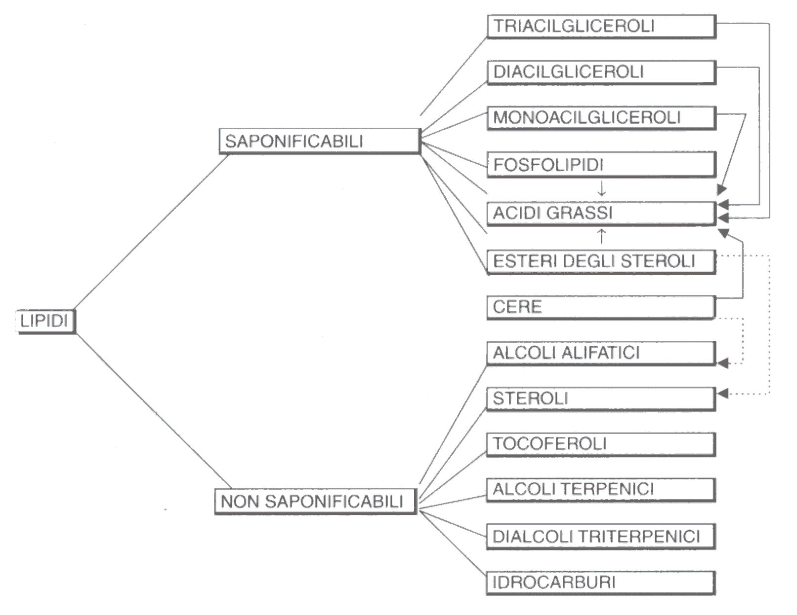

Slide 3
Gli acidi grassi
L’idrolisi dei trigliceridi porta alla formazione di glicerolo e acidi grassi.
La nomenclatura degli acidi grassi fa riferimento ad una denominazione cosiddetta “comune” che è quella più antica e nella quale il nome dell’acido grasso deriva dalla fonte naturale dalla quale fu isolato per la prima volta, o nella quale è o era ritenuto predominante.
La denominazione scientifica, relativamente più recente, attribuisce i nomi in rispetto delle regole stabilite dalla IUPAC (International Union Pure and Applied Chemistry), ovvero in base al numero di atomi di carbonio ed alla presenza e numero di eventuali insaturazioni.

Slide 4
Gli atomi di carbonio vengono numerati da 1 a partire dal gruppo carbossilico verso l’estremità CH₃. Oppure la numerazione può iniziare dal metile; in tal caso si usa indifferentemente la lettera n o ω Ad esempio
acido linolenico
CH₃-CH₂-CH=CH-CH₂-CH=CH-CH₂-CH=CH-(CH₂)₇-COOH
18 17 16 15 14 13 12 11 10 9 8-2 1
n n-1 n-2 n-3 n-4 n-5 n-6 n-7 n-8 n-9 n-17
La posizione dei doppi legami può essere segnata in vari modi:
con la numerazione che parte dal gruppo carbossilico si usa
Δ con indice il numero che corrisponde al C insaturo
ac. linolenico C18 : 3 Δ^{9,12,15}
con la numerazione che parte dal gruppo metilico si usa:
la lettera n o ω seguita dal numero di carbonio interessato al
doppio legame
ac. linolenico C18 : 3 n-3 oppure C18 : 3 ω-3

Slide 5
Acidi grassi saturi
Sono rappresentati sia nei grassi di origine animale sia in quelli di origine vegetale. Dai valori del punto di fusione si può evincere come essi possano influenzare notevolmente le proprietà fisiche di un alimento: elevate concentrazioni di acidi saturi con 16-18 atomi di C conferiscono maggiore consistenza al grasso
Viceversa un grasso ha concentrazioni più elevate di acidi grassi con 12- 14 atomi di C assumerà caratteristiche di maggiore fluidità.
Da C 4 a C 6 sono parzialmente idrofili, i termini superiori sono a mano a mano più idrofobici.

Slide 6
Acidi grassi saturi

Slide 7
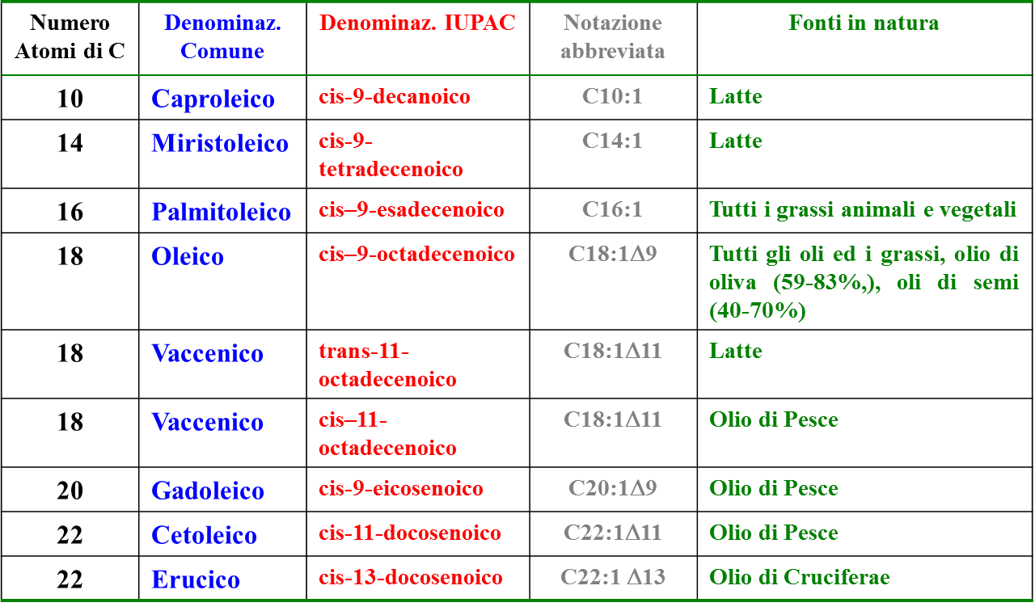
Acidi grassi monoinsaturi

Slide 8
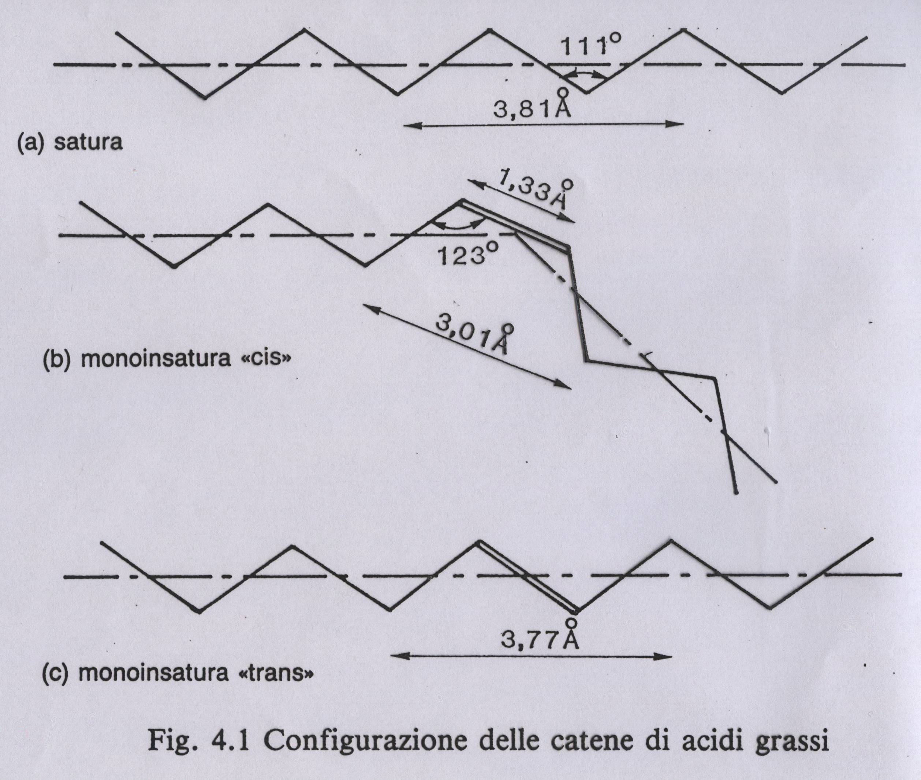

Slide 9
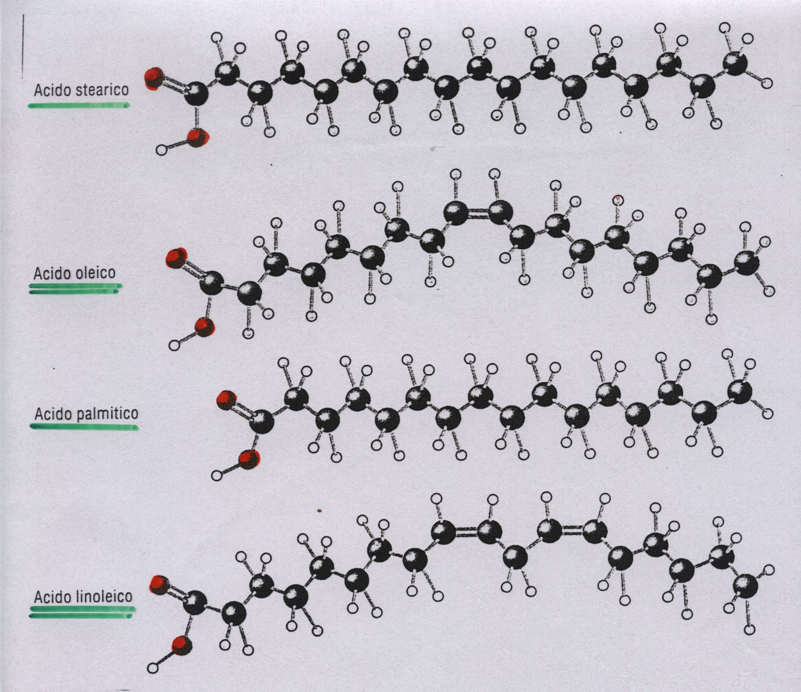

Slide 10
Acidi grassi polinsaturi
Gli acidi grassi monoinsaturi possono andare incontro ad ulteriori reazioni di deidrogenazione, con formazione di acidi grassi poliinsaturi (polienoici).
Alcuni di essi a parità di lunghezza di catena e di numero di insaturazioni, possono differenziarsi per la posizione dei doppi legami

Slide 11
Gli acidi grassi polinsaturi n-3 ed n-6 sono essenziali perché il nostro organismo non è in grado di sintetizzarli non disponendo di desaturasi capaci di agire sui primi 7 legami dal CH3. Gli n-3 si trovano ampiamente rappresentati negli organismi marini, gli n-6, oltre che nel mondo animale, sono diffusi in tutto il regno vegetale.
I doppi legami degli acidi grassi polinsaturi possono presentarsi isolati o coniugati: in natura in genere sono isolati. La coniugazione dei doppi legami è una conseguenza di trattamenti tecnologici come la decolorazione e una delle poche fonti naturali è rappresentata dal grasso del latte in cui è presente un acido linoleico a doppi legami coniugati (CLA).

Slide 12
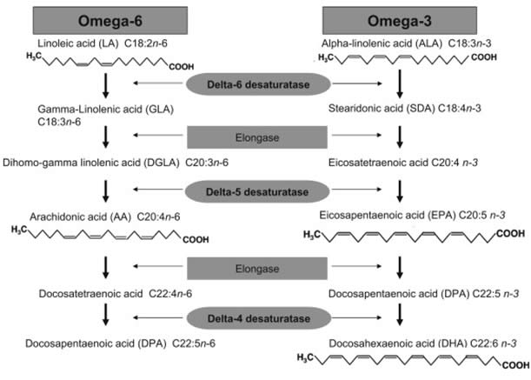

Slide 13
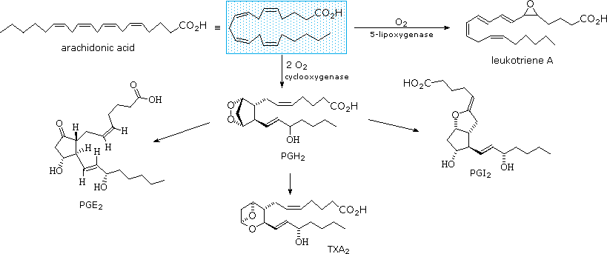
Biosintesi eicosanoidi

Slide 14
Diversi composti biologicamente attivi in piccole quantità, che derivano dagli AGPI essenziali della serie (n)-6 ed (n)-3 a 20 atomi di C, si trovano in numerosi tessuti
Favoriscono la contrazione della muscolatura liscia
Influenzano l’aggregazione piastrinica.
Modulano la pressione sanguigna.
Intervengono nei processi infiammatori

Slide 15
Trigliceridi
Nei substrati lipidici naturali gli acidi grassi si trovano legati tramite un legame estereo ad altre molecole, quella quantitativamente più rappresentativa è il polialcole glicerolo (1,2,3-propan-triolo), ne derivano “triacilgliceroli” o trigliceridi (per completa esterificazione delle funzioni ossidriliche con acidi grassi) “diacilgliceroli” e “monoacilgliceroli”, sono riunibili sotto la denominazione comune di “gliceridi”
Mono e di-gliceridi vengono impiegati nell’industria alimentare come emulsionanti in quanto le (o la) code non polari (rappresentate dalle catene alifatiche degli acidi grassi) si legano alla fase lipidica, mentre la parte polare della molecola (rappresentata da uno o due ossidrili), si posizionano verso la fase acquosa]

Slide 16
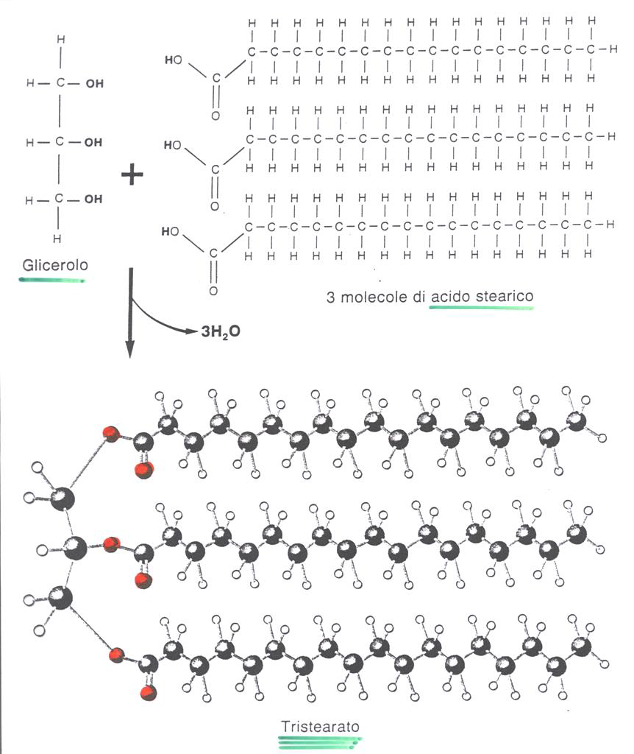

Slide 17
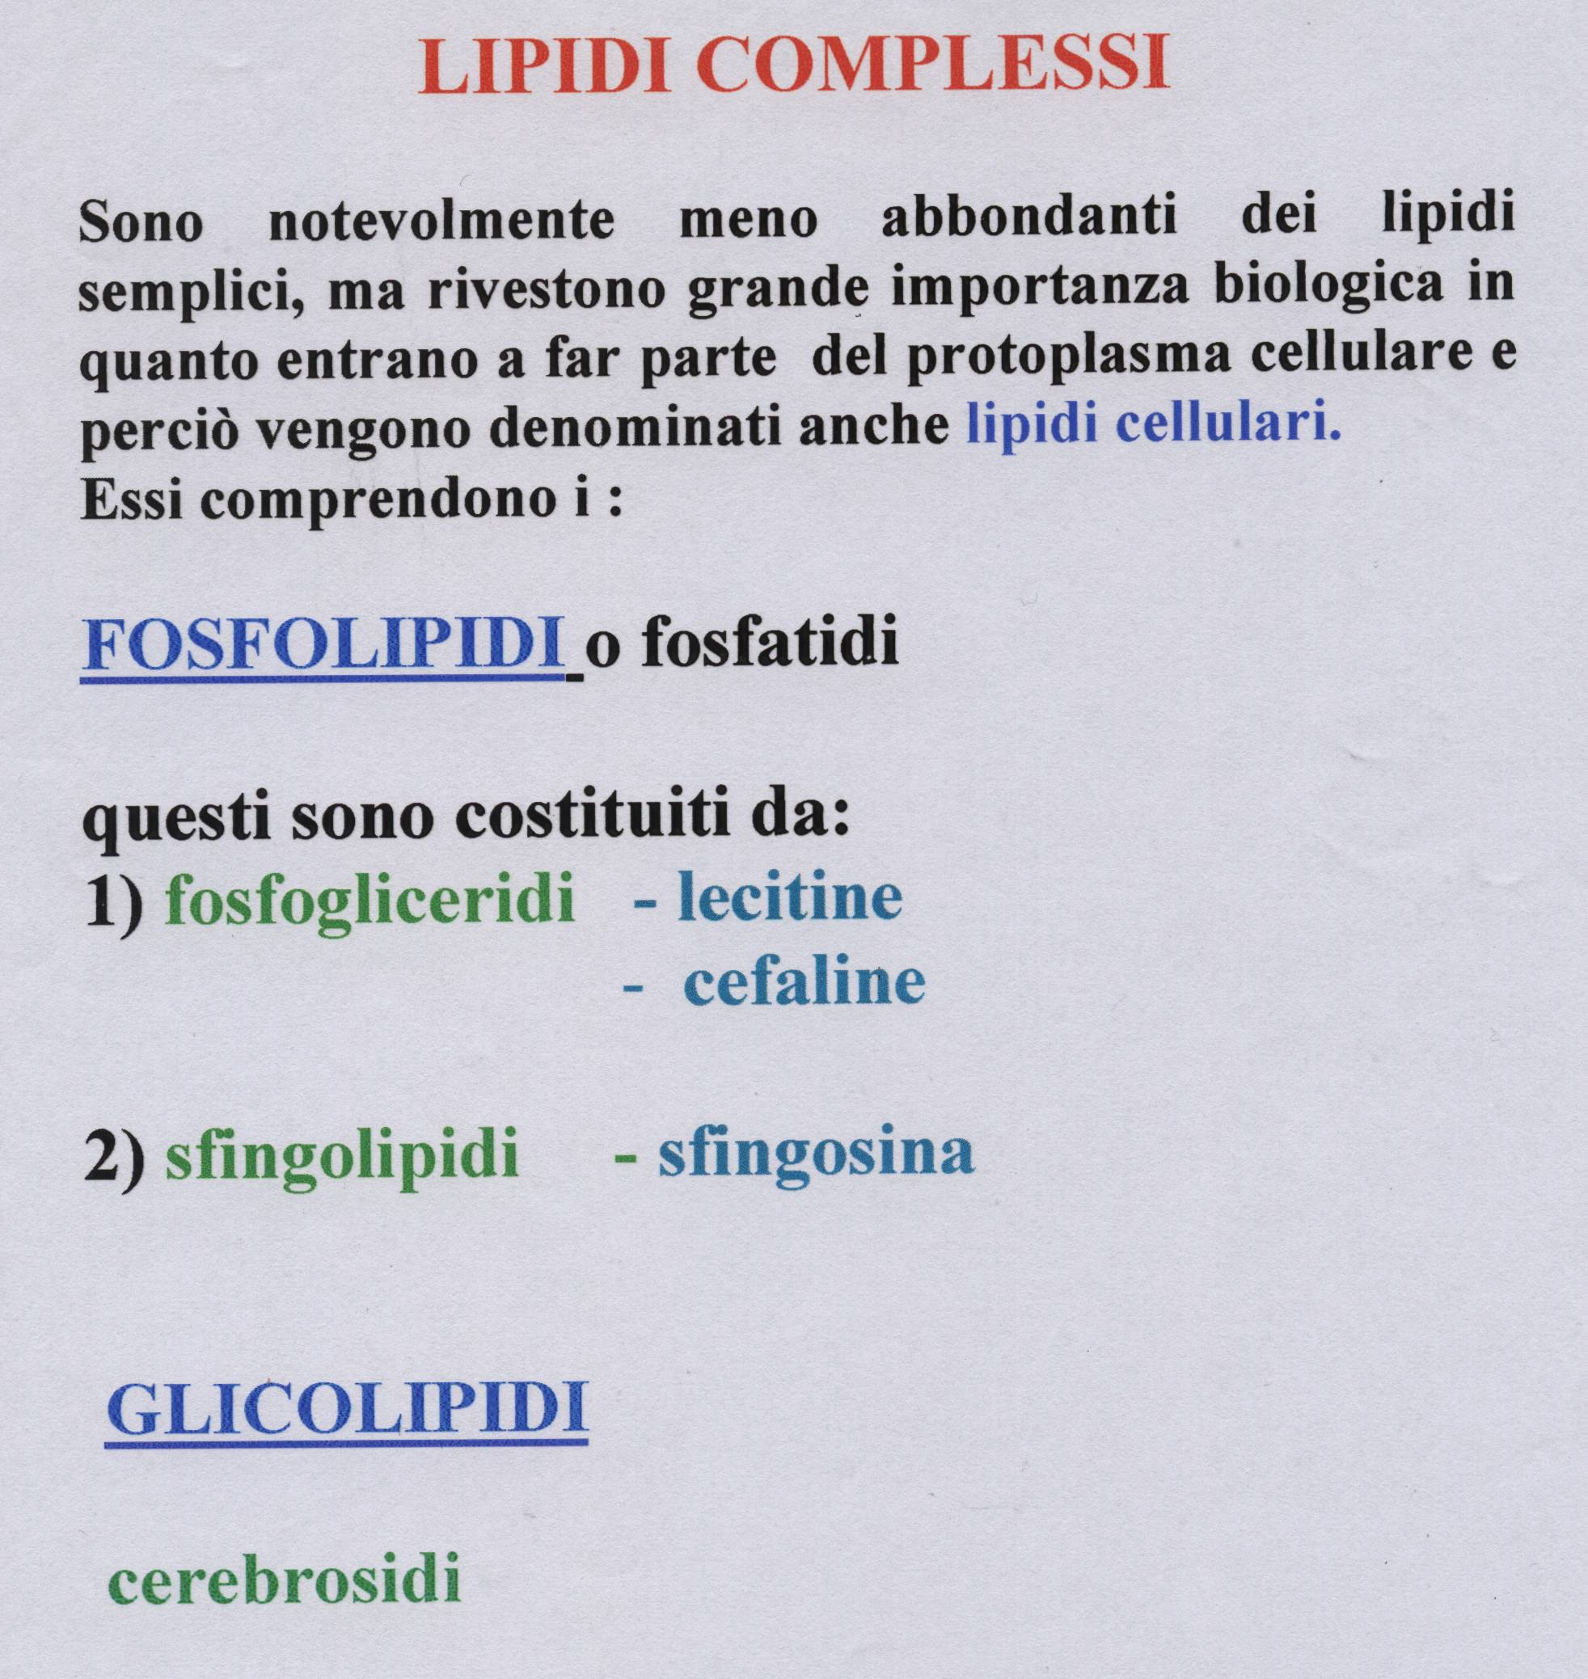

Slide 18
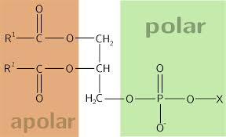
Fosfolipidi
Sono i derivati dell’acido glicerofosforico, in cui residui ossidrilici del glicerolo sono esterificati con acidi grassi, in genere a lunga catena.
Gli acidi fosfatidici sono la forma più semplice dei “fosfolipidi” l’ossidrile libero dell’acido fosforico può essere esterificato con un alcol la cui natura varia diversicando i fosfogliceridi tra loro.

Slide 19
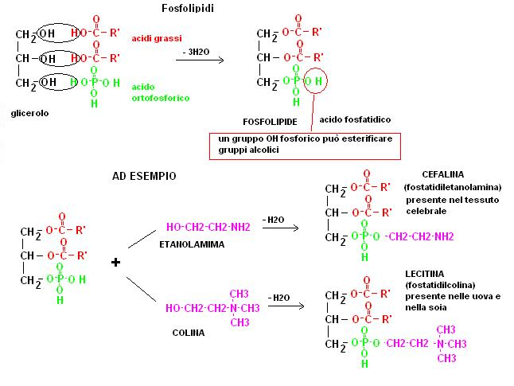
Fosfolipidi

Slide 20
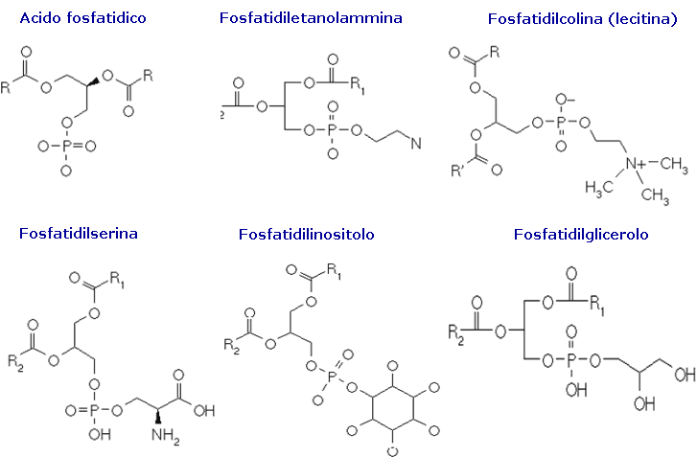
Fosfolipidi

Slide 21
Sfingolipidi
Questi lipidi complessi contengono la sfingosina, un amminoalcol a lunga catena, al cui amminogruppo è legato (con legame ammidico) un acido grasso saturo. In tal modo, si viene a costituire la ceramide, che rappresenta la porzione idrofobica degli sfingolipidi stessi. I derivati possono contenere un fosfato ed essere pertanto inclusi nei fosfolipidi. A questo gruppo appartengono le sfingomieline.

Slide 22
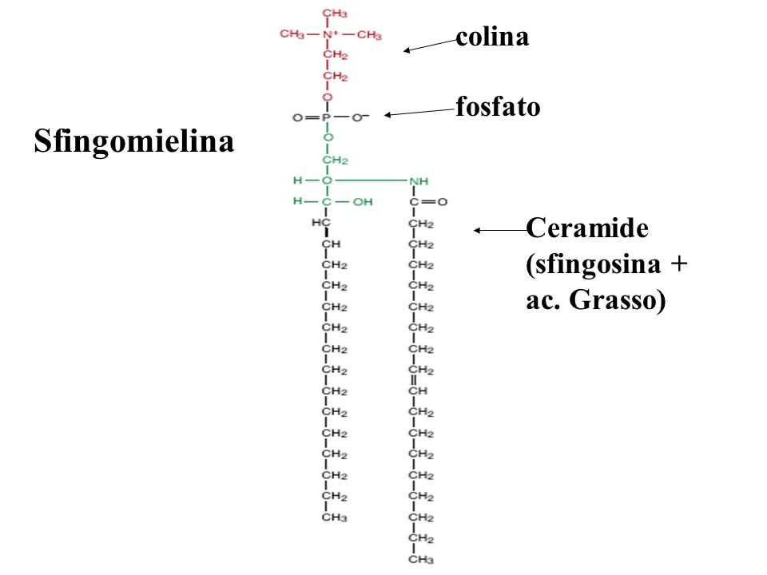
Sfingomieline

Slide 23
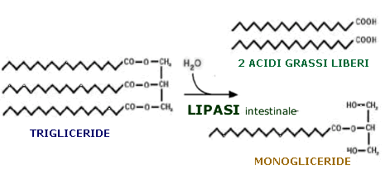
Metabolismo lipidico

Slide 24
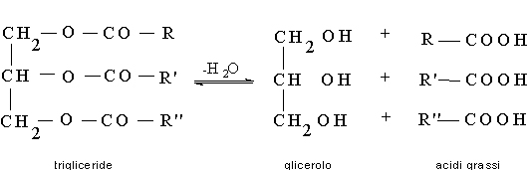
Idrolisi o inacidimento

Slide 25
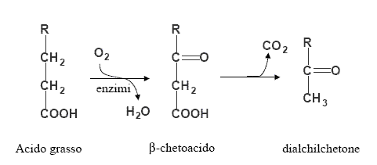
Irrancidimento chetonico

Slide 26

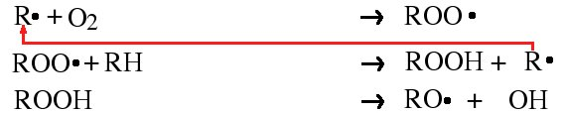

Ossidazione lipidica
Iniziazione
Luce/calore/metalli
Propagazione
Terminazione

Slide 27

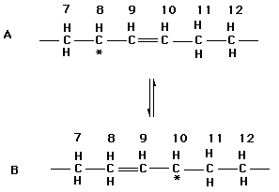
Sistema monoenico

Slide 28
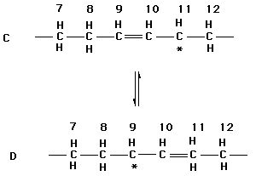
Sistema monoenico

Slide 29
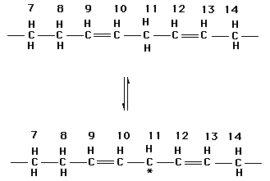
Sistema dienico

Slide 30
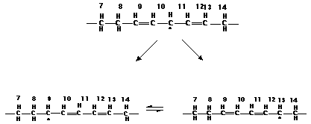
Sistema dienico

Slide 31
Lipomimetici
Sostituti dei grassi
Polisaccaridi
Proteine
Analoghi dei grassi
Esteri del saccarosio
Polioli
Lipidi modificati

Slide 32
Sostituti dei grassi
Queste sostanze non sono grassi ma sono costituite da basi proteiche e da carboidrati, di natura per lo più vegetale, i cui comportamenti chimico-fisici imitano le proprietà dei grassi.
Tali sostanze sono in grado di riprodurre la consistenza e la palatabilità di un grasso, ma non le calorie apportate.
I prodotti a base di cellulosa, gomme e pectine sono privi di contenuto calorico, mentre quelli costituiti da amidi o proteine apportano circa 4 kcal/g.

Slide 33
Lipomimetici: carboidrati
Questi prodotti si ottengono per parziale idrolisi chimica e enzimatica fino a raggiungere le dimensioni microparticellari dei grassi.
Il Polidestrosio è un polisaccaride ottenuto per polimerizzazione del glucosio con sorbitolo ed acido citrico: si usa nei prodotti da forno.
Il Raftline è un frutto-oligosaccaride (FOS) a base di inulina. Ad elevate concentrazioni tende a gelificare.

Slide 34
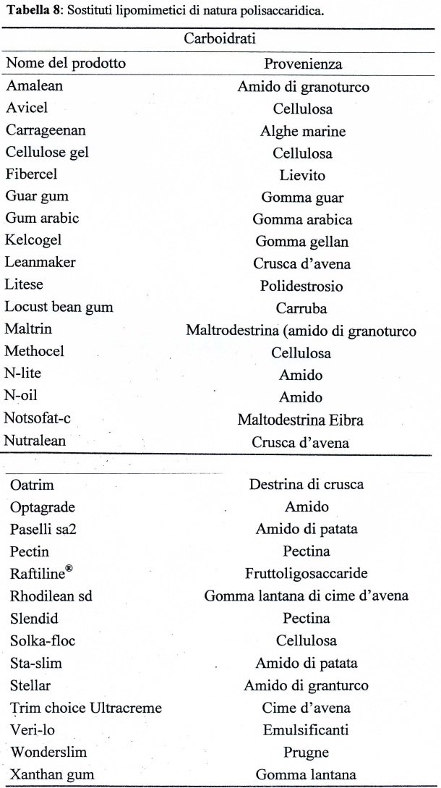

Slide 35
Lipomimetici: proteine
Sulle proteine si attua la tecnica della microparticolazione. Le proteine microparticolate sono piuttosto termoresistenti.
Le microparticelle sono in grado di dare risposte sensoriali di cremosità, consistenza e rotondità simili a quelle dei grassi.
Condizione necessaria per l’utilizzo di tali molecole è un contenuto d’acqua elevato nell’alimento.

Slide 36
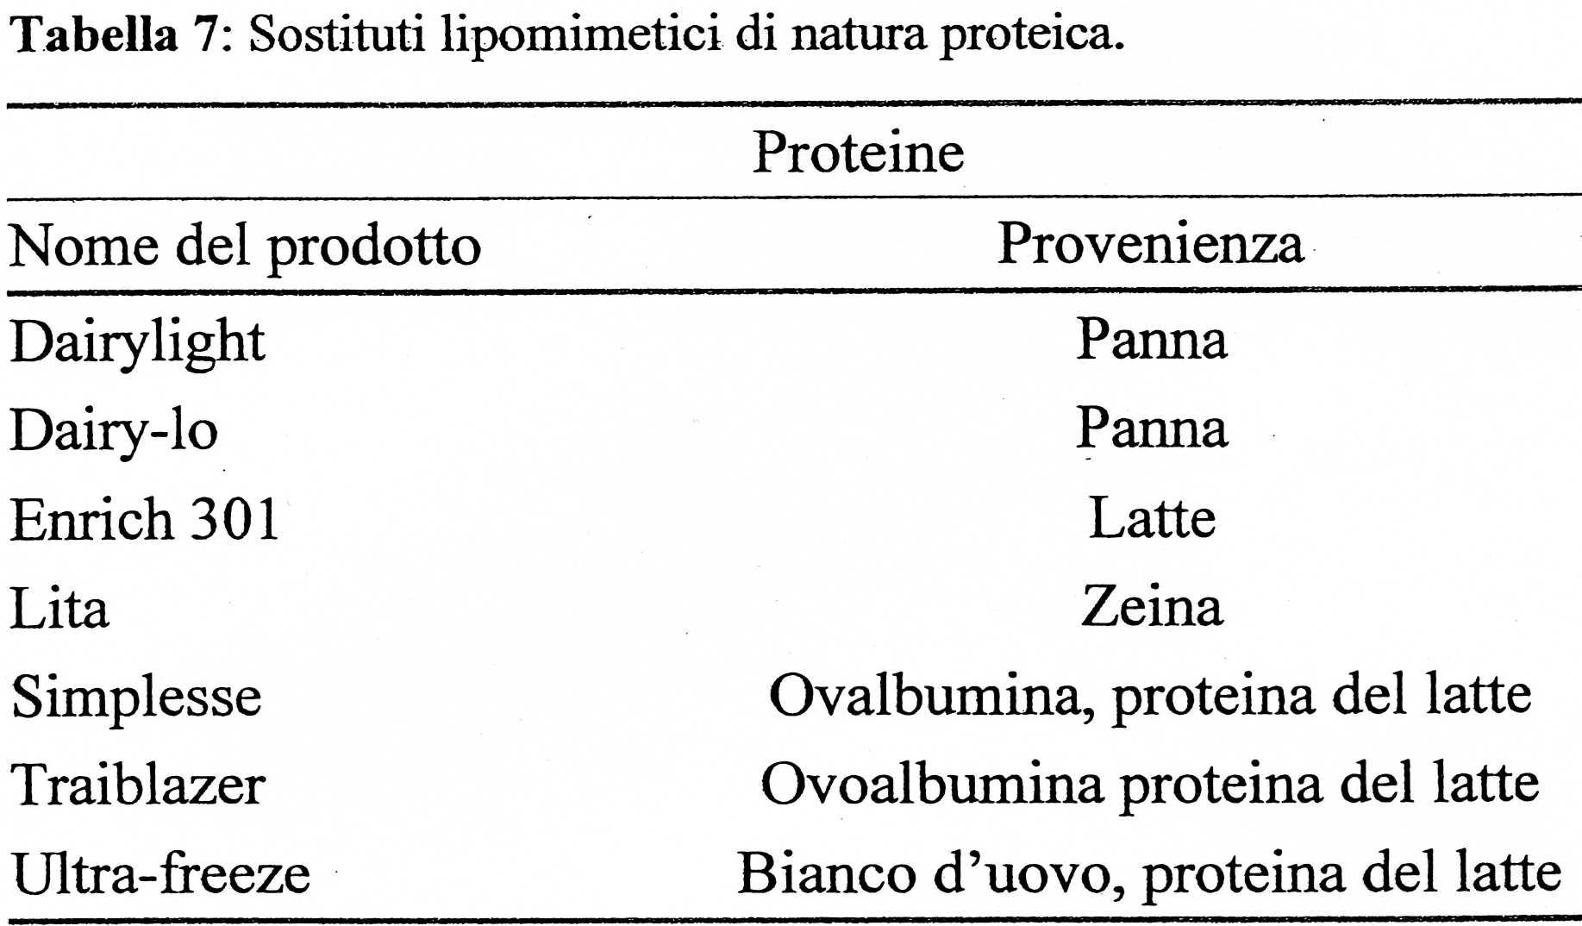

Slide 37
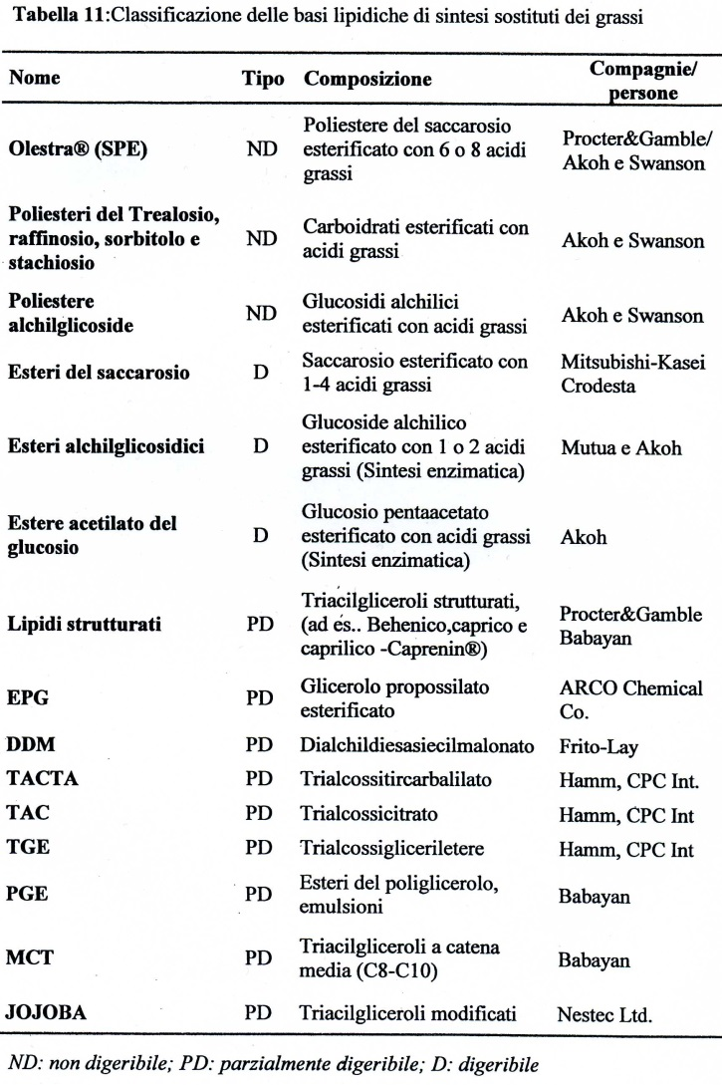

Slide 38
Analoghi dei lipidi
Gli analoghi dei lipidi possono essere classificati sulla base della digeribilità e della struttura chimica.
Gli esteri del saccarosio sono classificati in base al grado do di sostituzione (D.S.) ed al bilancio idrofilo-lipofilo (HLB).
Le molecole con D.S. 1-3 (SFE) sono altamente idrofile ed hanno alto HLB (5-16); le molecole con D.S.>3 (SPE) sono poco idrofili ed hanno HLB basso (2-6).

Slide 39
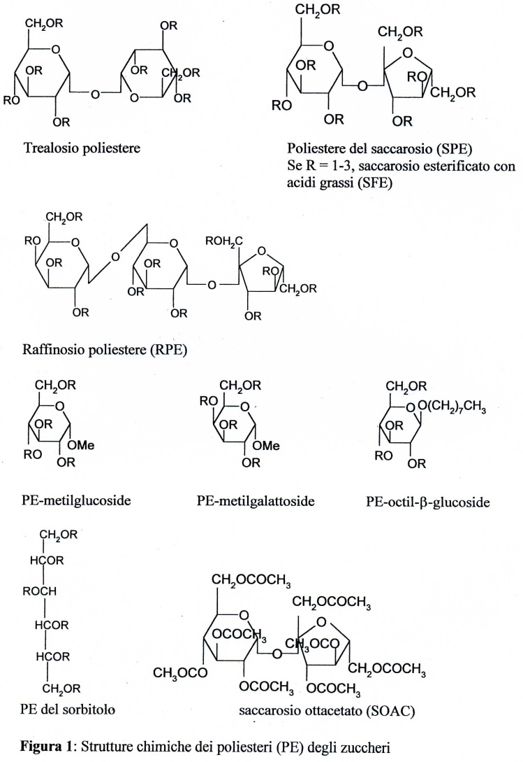

Slide 40
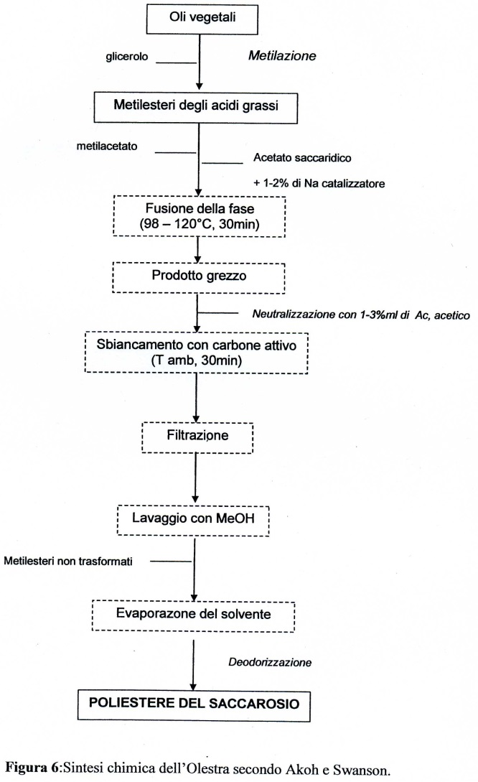

Slide 41
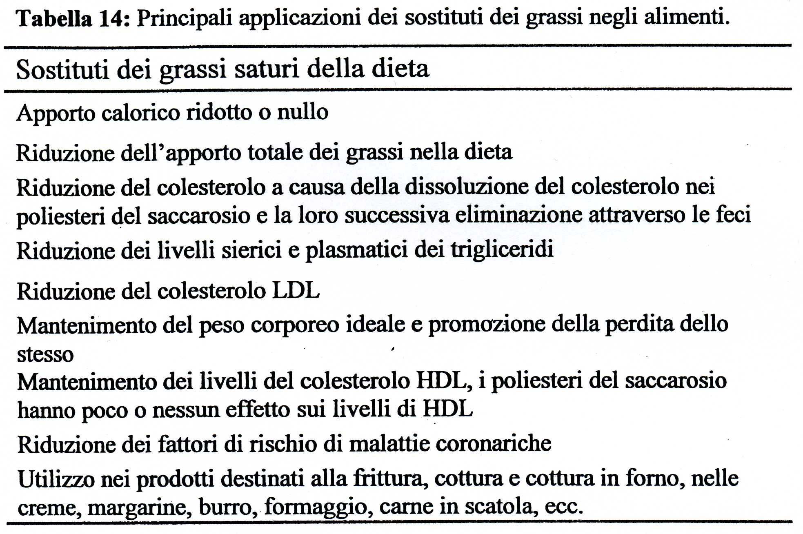

Slide 42
Analoghi dei lipidi
Gli MCT contengono C8 (65-75%)e C10 (25%-35%). Sono ottenuti da fonti naturali o per sintesi enzimatica
Gli SL sono trigliceridi ottenuti per sintesi chimica o enzimatica nella cui molecola coesistono AG a catena lunga e corta.
Caprenina: C6, C8 e C22 produce 5 kcal/g
Gli esteri degli acidi policarbossilici contengono acidi plicarbossilici esterificati con alcoli alifatici. Sono stati proposti come lipomimetici insieme ai trialcossiglicerileteri

Slide 43
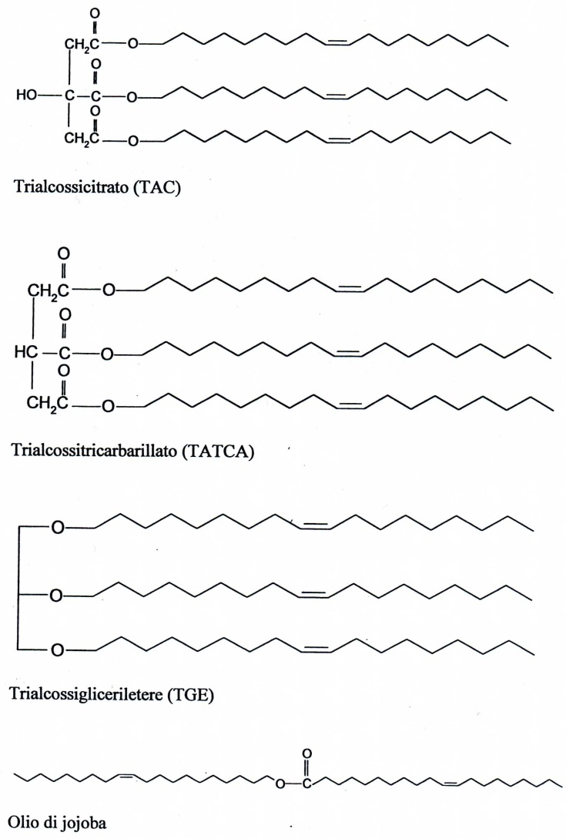

Slide 44
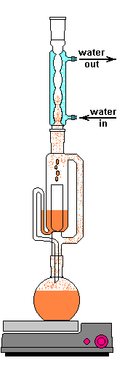
Analisi dei grassi
SOXHLET

Slide 45
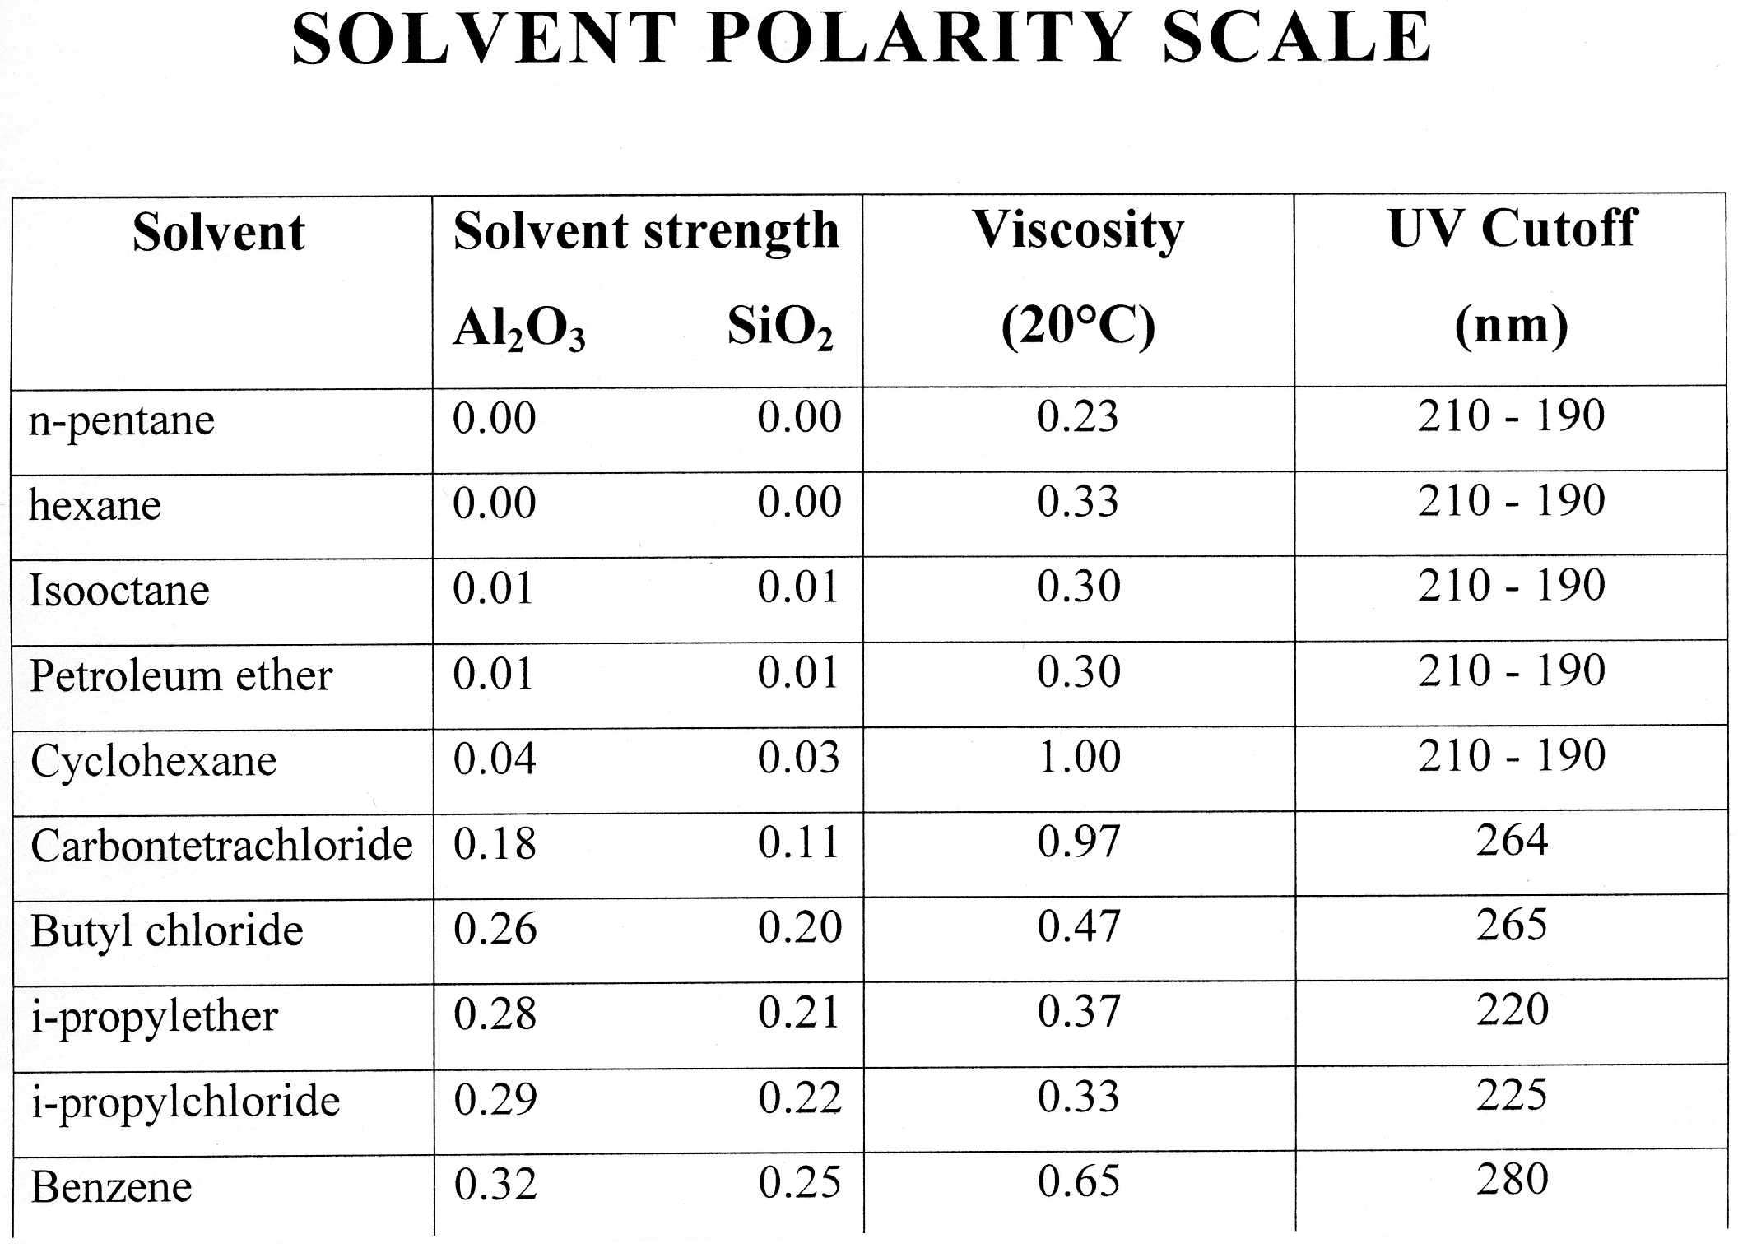

Slide 46
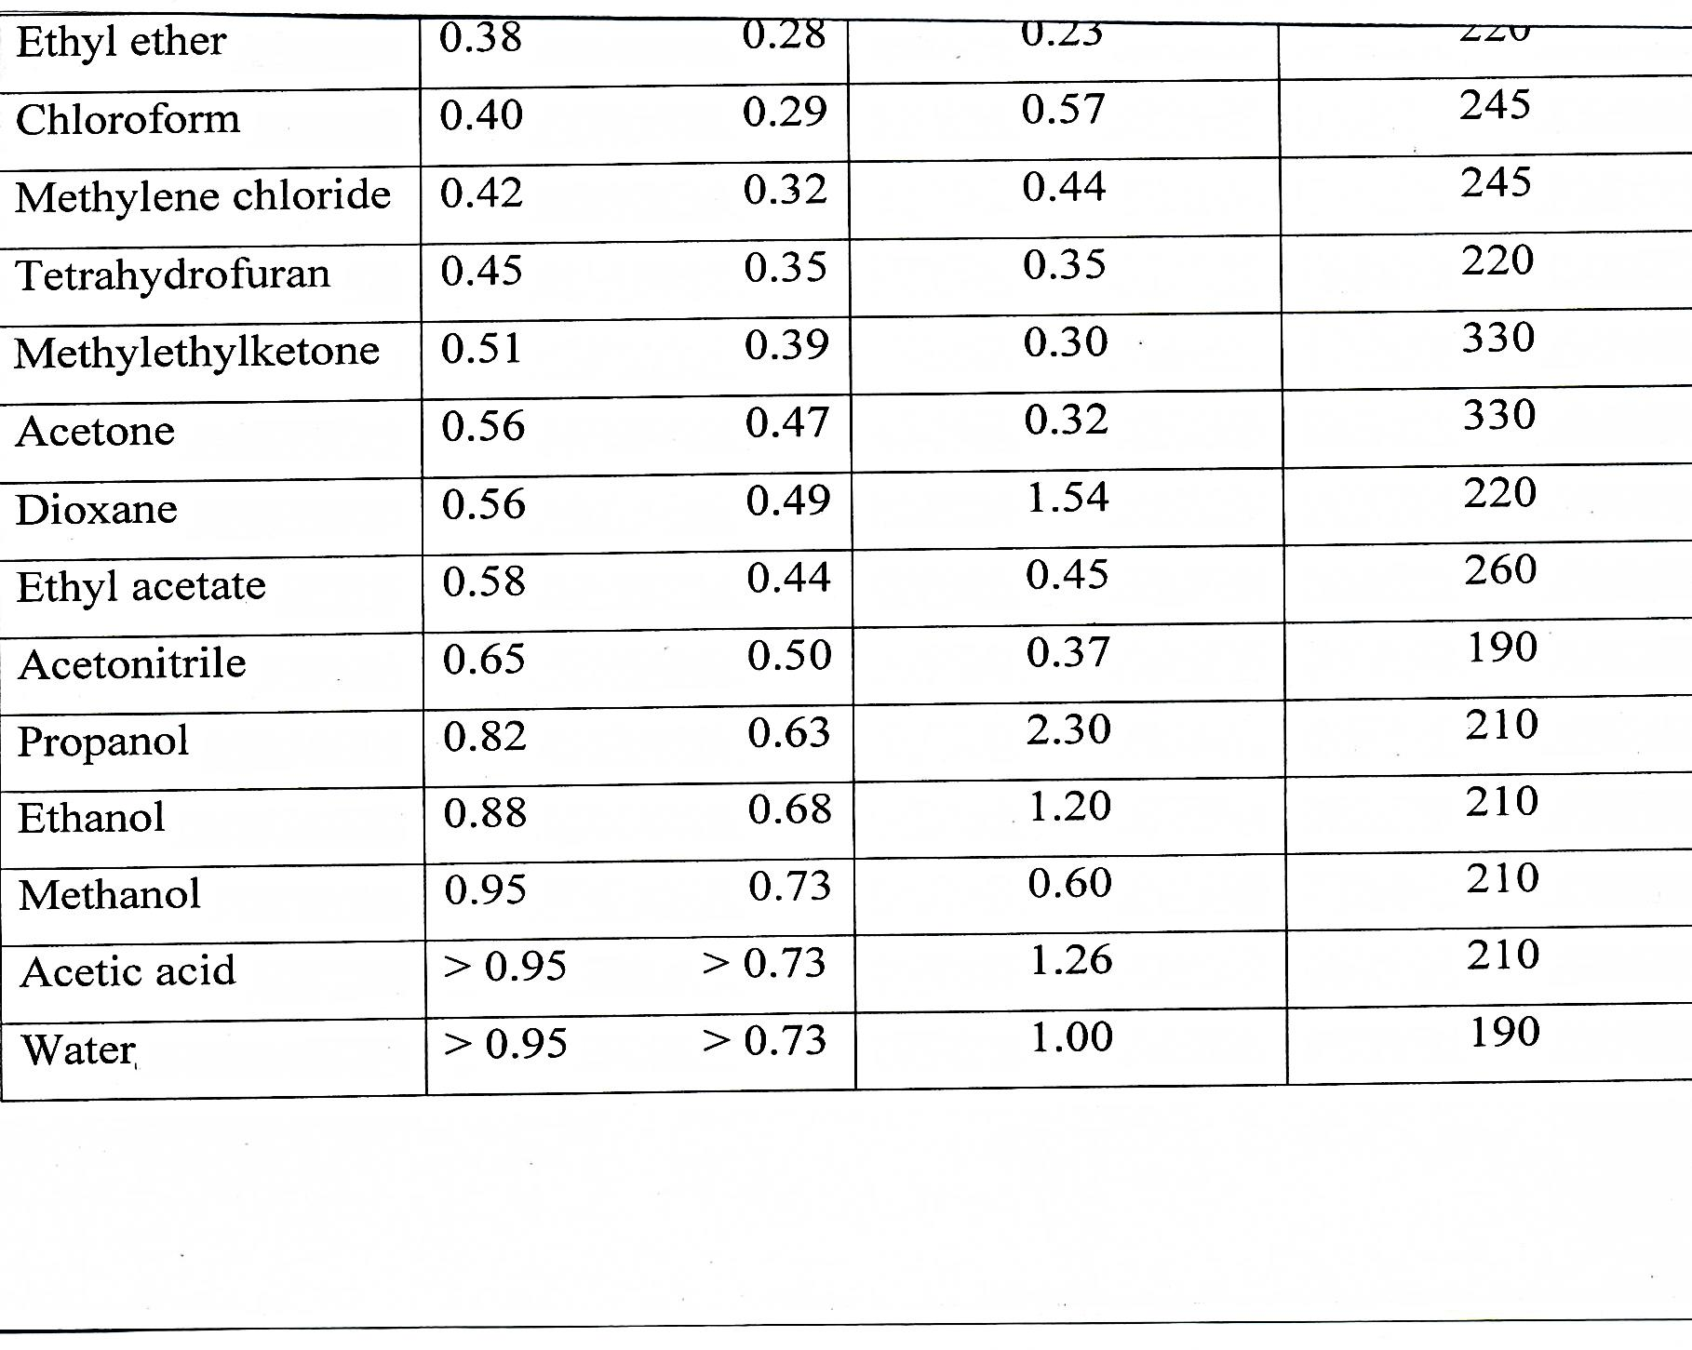

Slide 47
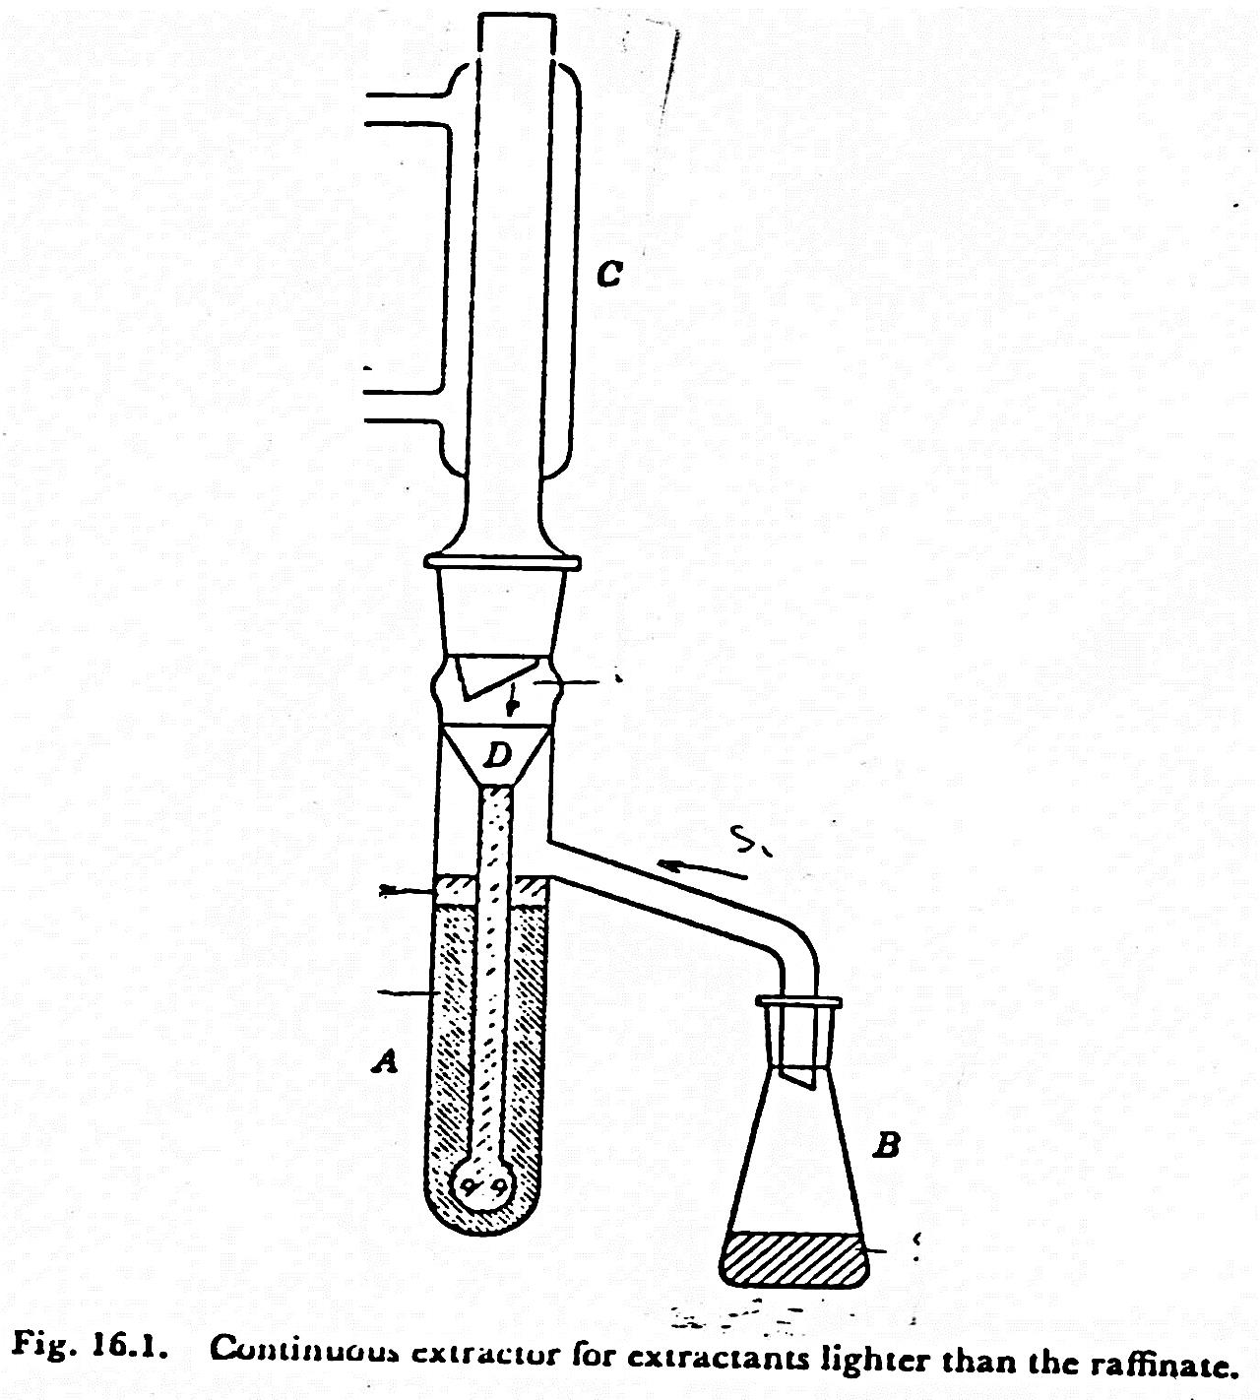

Slide 48
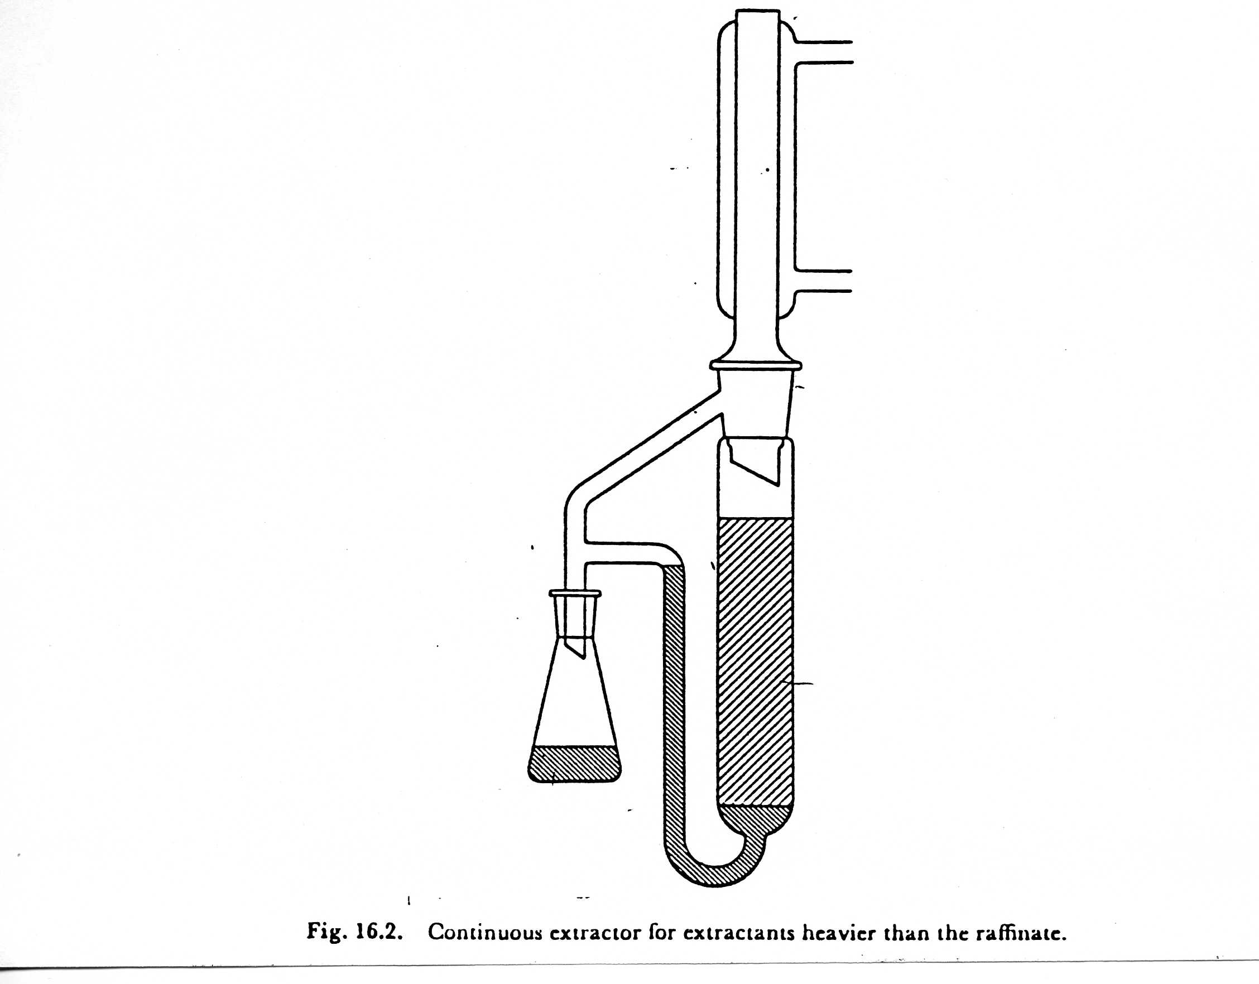

Slide 49
Analisi dei grassi
FISICHE
Peso Specifico
Intervallo di fusione
Indice di rifrazione
CHIMICHE
N° di acidità
N° di iodio
N° di perossidi

Slide 50
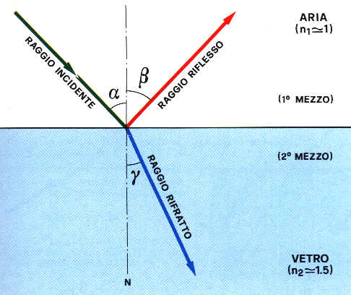
Analisi dei grassi
INDICE DI RIFRAZIONE

Slide 51
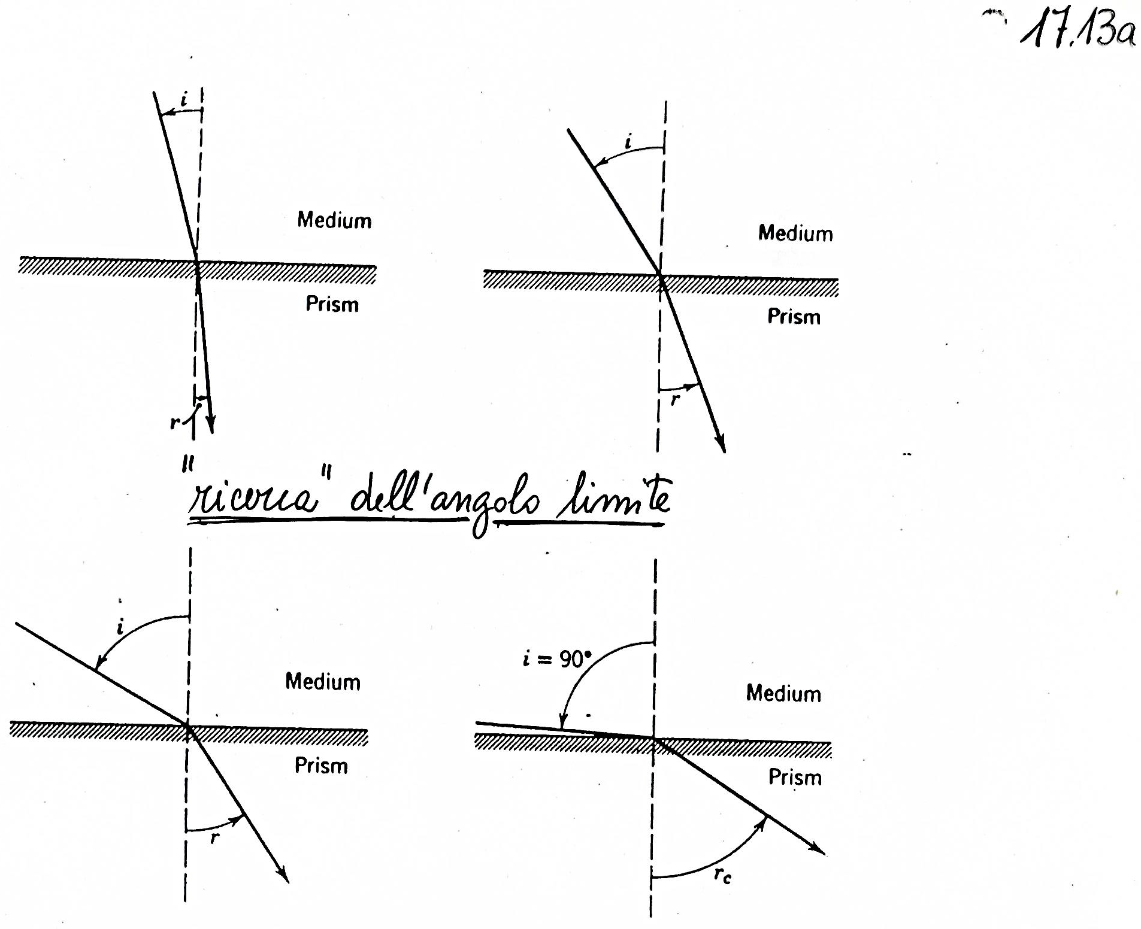
INDICE DI RIFRAZIONE

Slide 52
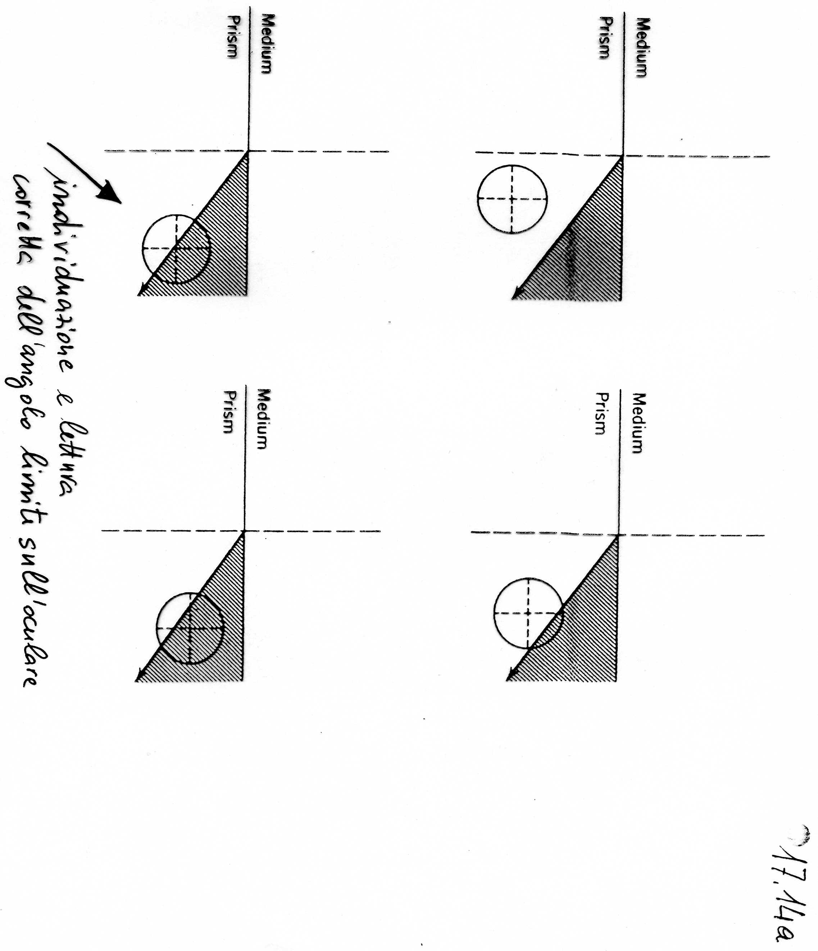
INDICE DI RIFRAZIONE

Slide 53
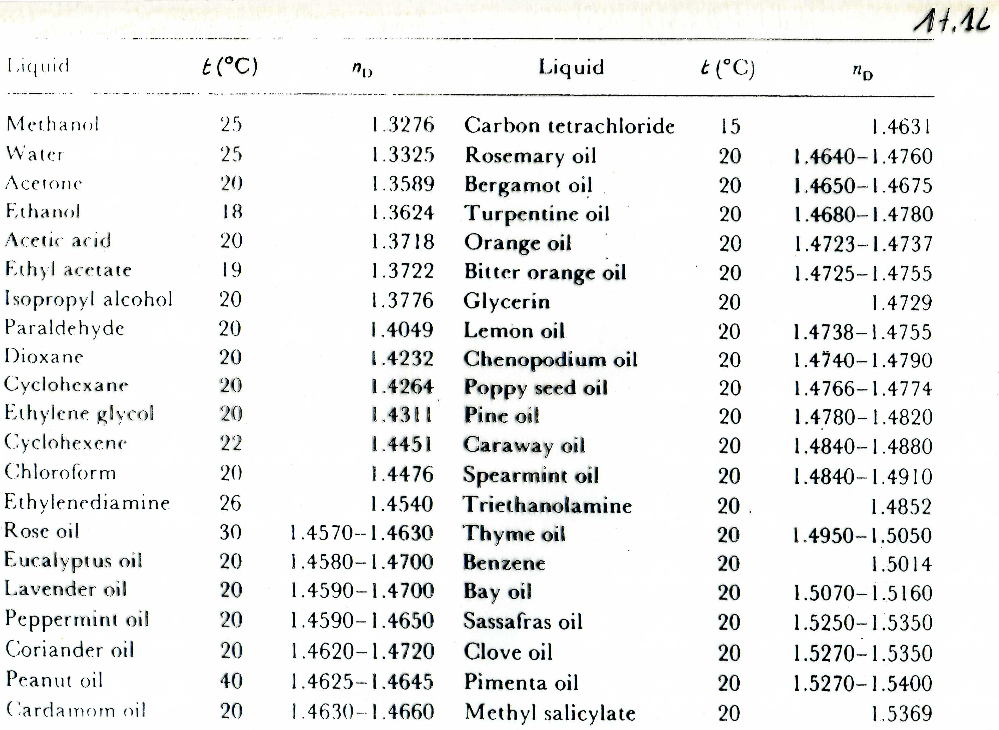

Slide 54
Analisi dei grassi
DETERMINAZIONE DELL’ACIDITA’
mg di KOH necessari per neutralizzare gli acidi grassi liberi (acidità) presenti in 1 g di grasso
Metodo:
In una beuta da 200 ml si pesano esattamente 10 g di grasso, si aggiungono 100 ml di miscela etanolo (95°)-etiletere 1:2, si addizionano alcune gocce di fenolftaleina e si titola fino a viraggio con una soluzione di KOH 0.1 N

Slide 55
Analisi dei grassi
DETERMINAZIONE DEL NUMERO DI IODIO (SECONDO WIJS)
Il numero di iodio si definisce come quantità di alogeno, espressa in grammi di iodio, fissata da 100 g di sostanza grassa
Metodo:
In una beuta da 300 ml si pesa esattamente una quantità di grasso in funzione del presunto numero di iodio (0,2-10)g.
Si aggiungono 20 ml di CHCl₃ e 25 ml del reattivo di Wijs (ICl).
Dopo circa 1 h, si aggiungono 20 ml di una soluzione di KI (10%), 100 ml di H₂O e si titola con una soluzione di tiosolfato sodico 0.1 N, utilizzando quale indicatore salda d’amido

Slide 56
Analisi dei grassi
DETERMINAZIONE DEL NUMERO DI PEROSSIDI
Il numero di perossidi (N.P.) si esprime come numero di meq di ossigeno attivo (o mg o mmol) per kg di grasso
Metodo:
In una beuta da 300 ml si pesa esattamente una quantità di grasso (0.3-5.0)g in funzione del presunto N.P., si aggiungono 25 ml della miscela acido acetico galciale/cloroformio 3:2 e 0.5 ml di una soluzione acquosa satura di KI.
Dopo 5 min, si diluisce la miscela con 75 ml di acqua e si titola con tiosolfato di sodio 0.01 N, utilizzando salda d’amido quale indicatore

